Slide 1
История моей малой родины или сказание о Фировской земле
Информационный проект
Выполнил: Яблочкин Владимир – ученик 4-а класса МОУ Фировская средняя общеобразовательная школа
18.03.2015год
Руководитель: Михайлова Елена Юрьевна

Slide 2
Содержание
Постановка целей и задач
Актуальность
Сбор информации
Оформление презентации
Итог
Содержание презентации:
Россия сильна провинцией
Соединение двух деревень
Довоенное время
Первые улицы поселка
Фировский район
Хуторские улицы
Война 1941-1945:
а) избы госпитали,
б) зенитный полк,
в) школа в годы войны.
Победа!
Символика Фировского района
Фирово в наши дни

Slide 3
Цели и задачи проекта
Систематизация знаний о малой Родине
Собрать подробную информацию об истории Фировской земли.
Сделать фотоматериалы достопримечательностей п. Фирово
Изложить полученные знания в презентации.
Поделиться знаниями с одноклассниками.
Выложить презентацию на сайт Фировского района для ознакомления широкого круга заинтересованных людей.

Slide 4
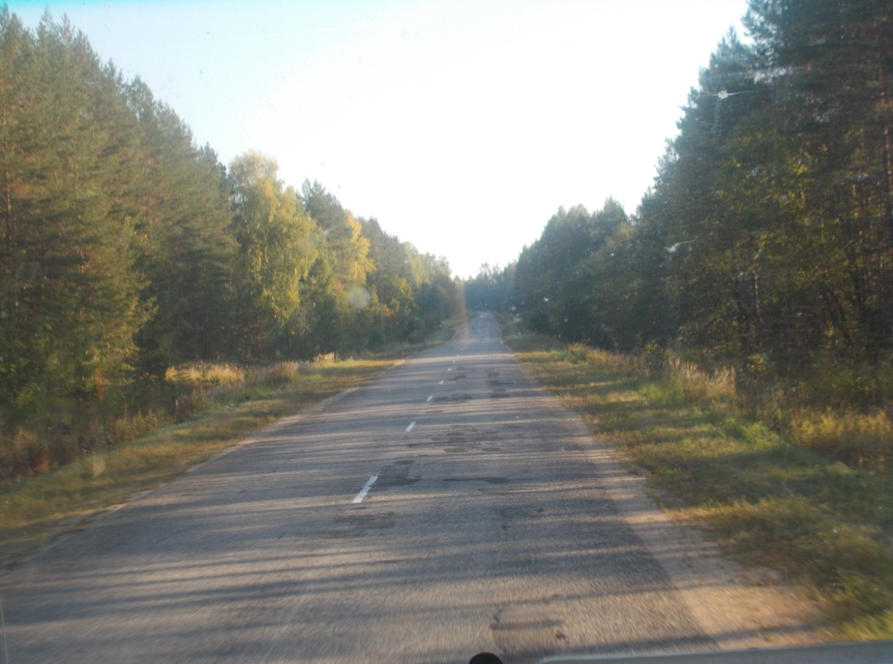
Актуализация
Наверняка Вы уже видели фантастические фильмы о путешествиях в прошлое и будущее. Такое путешествие в прошлое можно организовать самостоятельно. Приглашаю Вас в необычное путешествие по земле поселка ФировоТверской области.
Я считаю, что каждый человек должен знать историю своей малой родины, чтобы понимать ценность окружающего мира и не осквернять, не разорять землю, залитую кровью предков, по которой ходит сам.

Slide 5
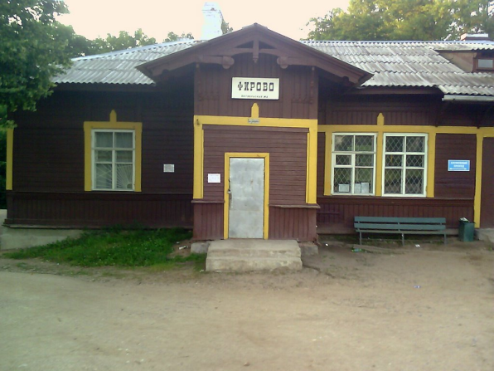
Россия сильна провинцией
Поселок Фирово возник в 1902 году, как полустанок при железнодорожной станции Николаевской железной дороги. Название станции дала деревенька Фирово, которая впоследствии стала одной из первых улиц поселка( улица Фировка).

Slide 6
Соединение двух деревень
По другую сторону железной дороги находилась деревня Жёлобово - ныне улица Гагарина поселка Фирово.
Обе эти деревни в то время входили в Вышне - Волоцкий уезд Тверской губернии.

Slide 7
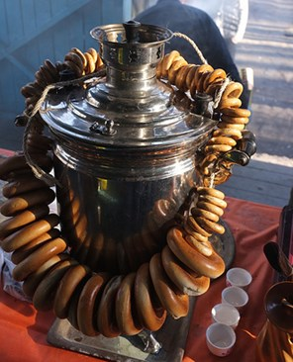
Довоенное время
1910 год
В деревне Фирово были сельские дома с торговыми лавками, 10 «чайных», в которых люди из других деревень, приезжающие на лошадях с телегами, могли погреться и отдохнуть за чашкой чая. Чай готовили в 10-литровых самоварах.
Недалеко от Фирово в деревне Домкино пекли баранки и еще теплыми привозили в эти «чайные».
Поезд ходил 2 раза в неделю.

Slide 8
Первые улицы поселка
Постепенно Фирово стало расти:
улица Садовая была названа по предложению крестьян, которые стали сажать плодовые сады;
улица Заводское шоссе образовалась в 1913 году при строительстве дороги до Цнинского завода;
деревянная церковь была построена по проекту крестьянина Нефёдова на территории нынешней районной больницы и в 1914 году освещена, а в 1937году сгорела.

Slide 9
Фировский район
Фировский район обрёл самостоятельность в 1935 году с центром в поселке Фирово.
С 01.01.1935 года он вошел в Тверскую область в числе 65 районов.
В этом же году началось большое строительство в поселке Фирово: новая школа, детский сад , ясли, больница, дом культуры, танцевальная площадь, стадион с тиром и парашютной вышкой, детские кухни, библиотеки, появились улицы: Новая, Школьная, Советская.

Slide 10
Хуторские улицы
Улицы Ленинская и Пионерская появились в 1938-39 годах, вследствие раскулачивания зажиточных крестьян района. Вокруг был только лес.

Slide 11
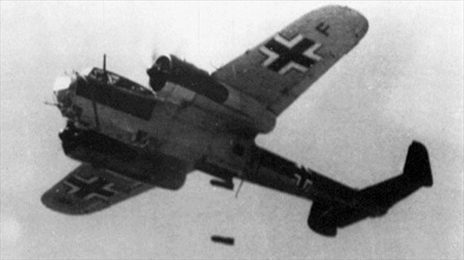
Война 1941-1945 г.г.
Военных действий на территории Фирово не было, но с 23 июля 1941 г. по февраль 1944г. станция Фирово регулярно бомбилась, так как по железной дороге двигались эшелоны с солдатами, с ранеными, провизией.

Slide 12
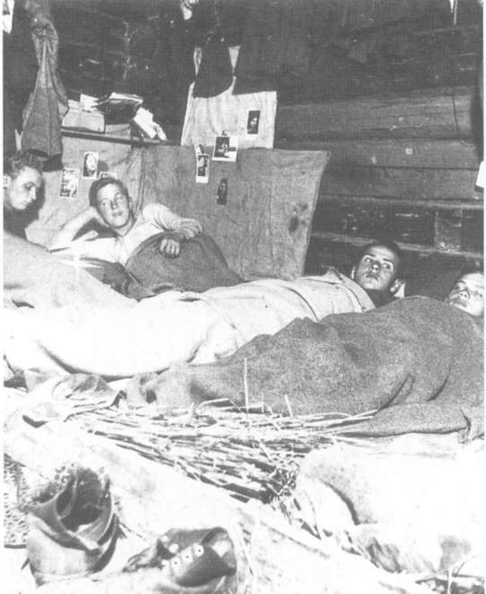
Избы - госпитали
После бомбардировок фировчане собирали оставшихся в живых раненых. Приносили или привозили их к себе в избы и оказывали им посильную помощь до отправки в госпиталь на территории г.Твери.

Slide 13
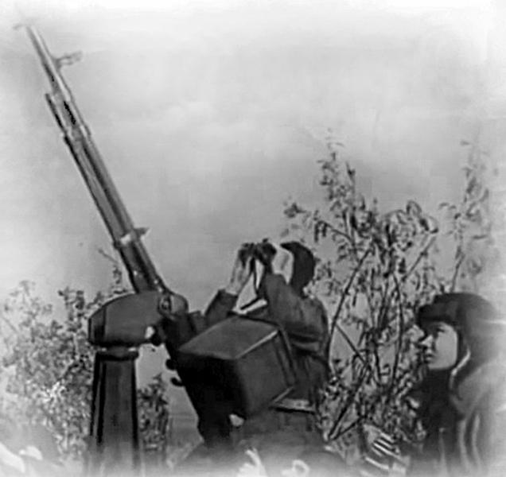
Зенитный полк
На территории нынешней улицы Ветлечебница во время войны располагался зенитный полк, бойцы которого сбили немало фашистских самолетов.
Скот угнали подальше от Фирово, но совхозы продолжали работать. Стекольный завод «Великий Октябрь» был эвакуирован в г. Ирбит. За работу люди получали 600 граммов хлеба.

Slide 14
Школа в годы войны
В Фировскую школу дважды попадали бомбы, поэтому классы перенесли в дома, ближе к лесу на Хуторские улицы, но обучение не прекращали.
Мужчины-учителя, выпускники и учащиеся старших классов ушли на фронт.
В 1972 году у Фировской школы был воздвигнут обелиск погибшим 6 учителям и
60 ученикам.

Slide 15
ПОБЕДА!
Люди стали возвращаться домой с войны: из 5тысяч, ушедших на войну убиты 4 тысячи 300 фировчан. Героев- орденоносцев 800 человек.
Из эвакуации вернулся стеклозавод «Великий Октябрь».
В 1956 году прошли братские захоронения в посёлке Фирово, деревне Горшково, селе Рождество.
Вечная ПАМЯТЬ защитникам Отечества!

Slide 16
Символика нашего района
В 2002году у Фировского района появились флаг и герб.

Slide 17
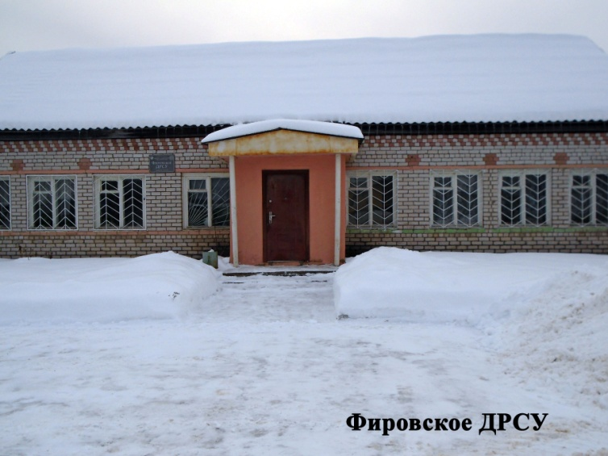
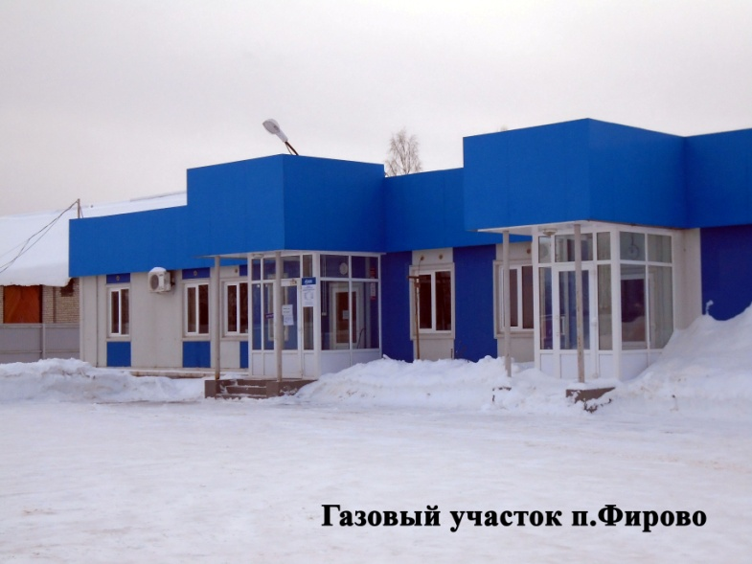
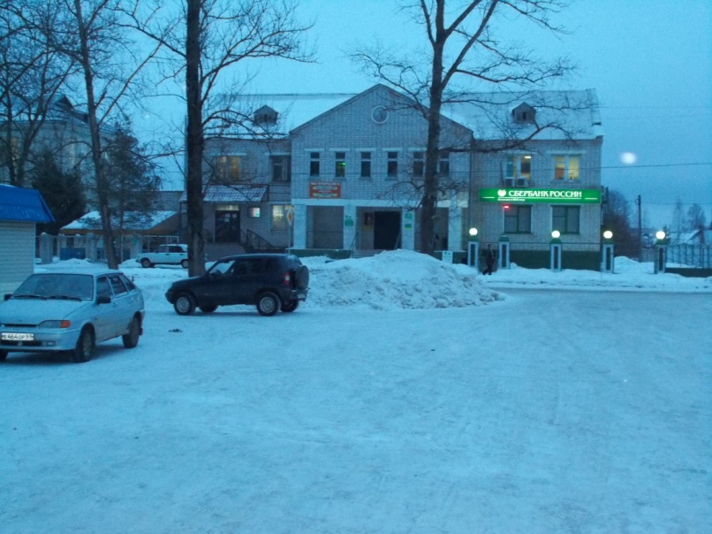
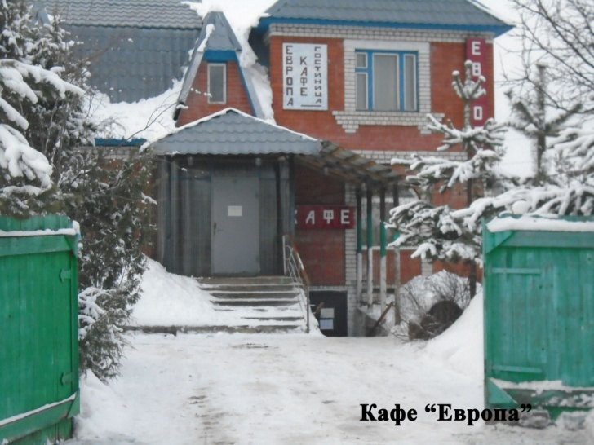
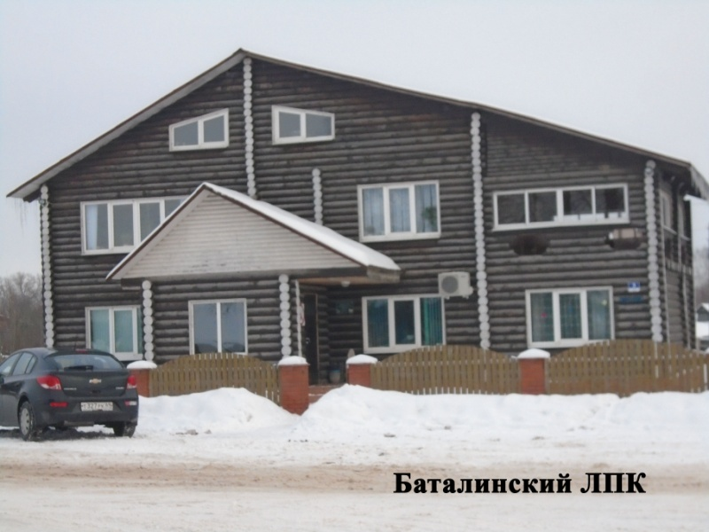
Фирово в наши дни

Slide 18
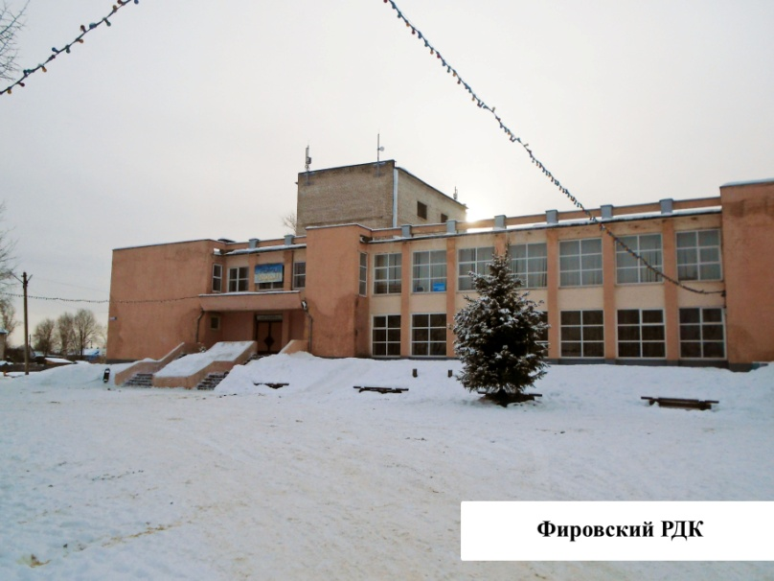
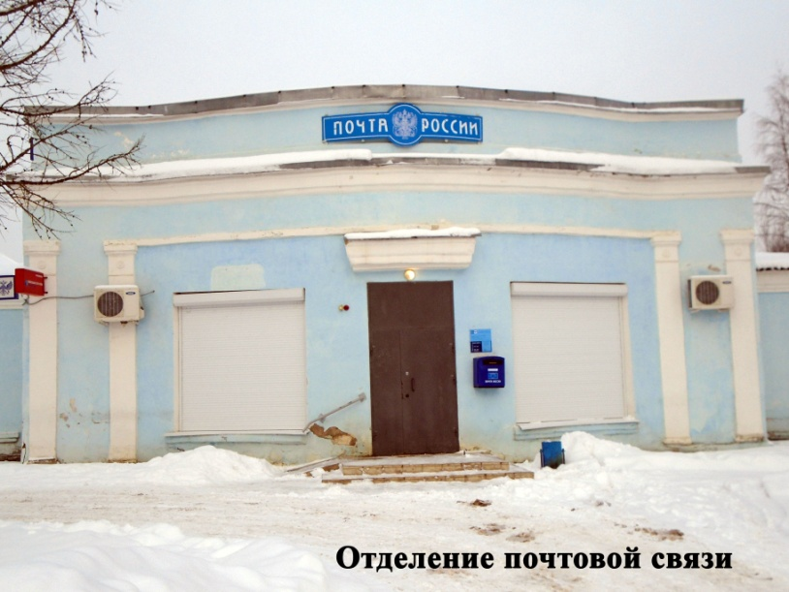
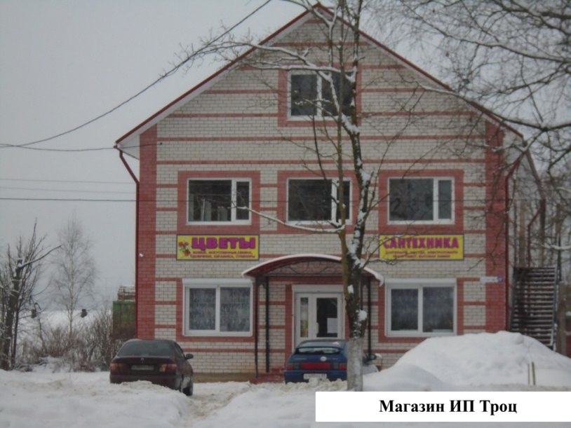
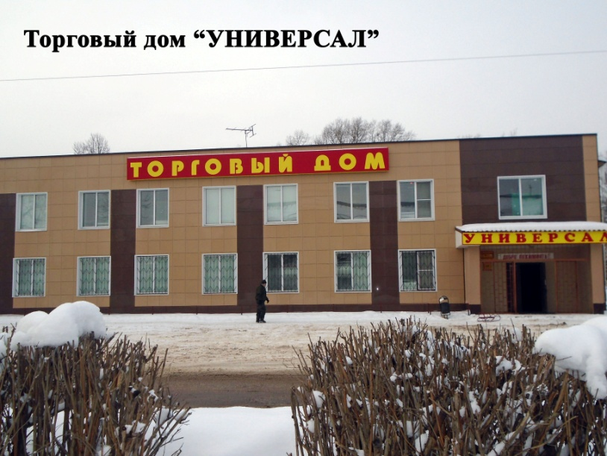
Современное Фирово

Slide 19
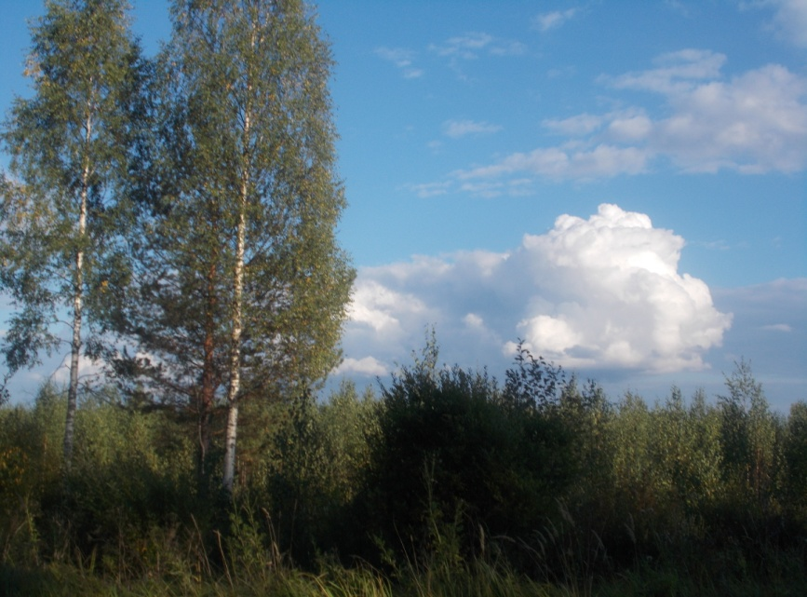
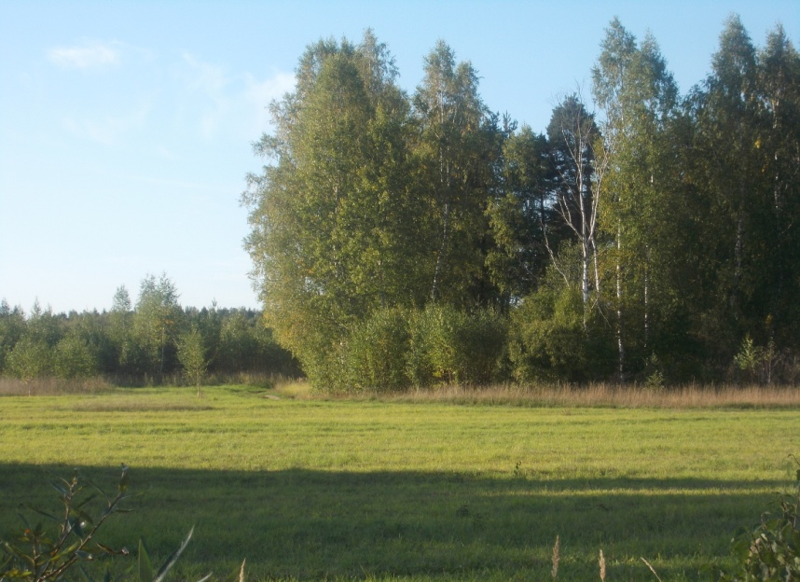
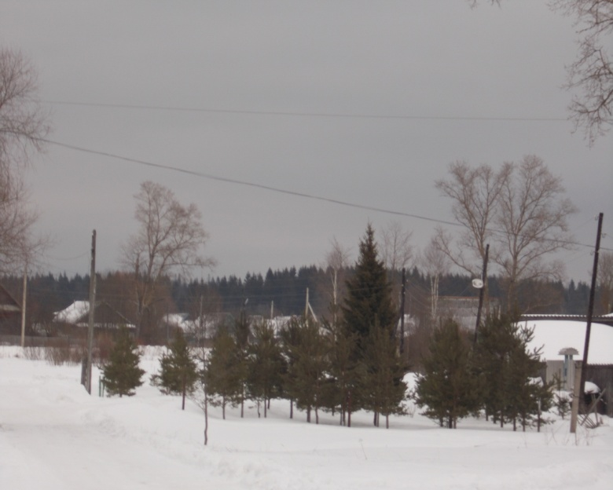
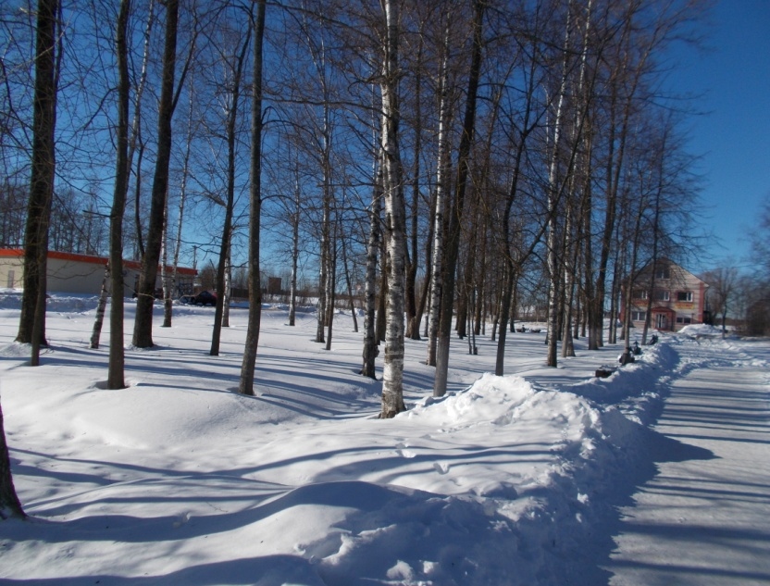
Природа в пгт. Фирово

Slide 20
Россия, Фирово – мой дом
На России – матушке есть богатыри,
И Россия – матушка их благодарит.
Эх, Россия, - ты моя страна,
Из стихов и песен рождена.
Я люблю тебя, Россия!
Знаю я, ты – Родина моя!

Slide 21
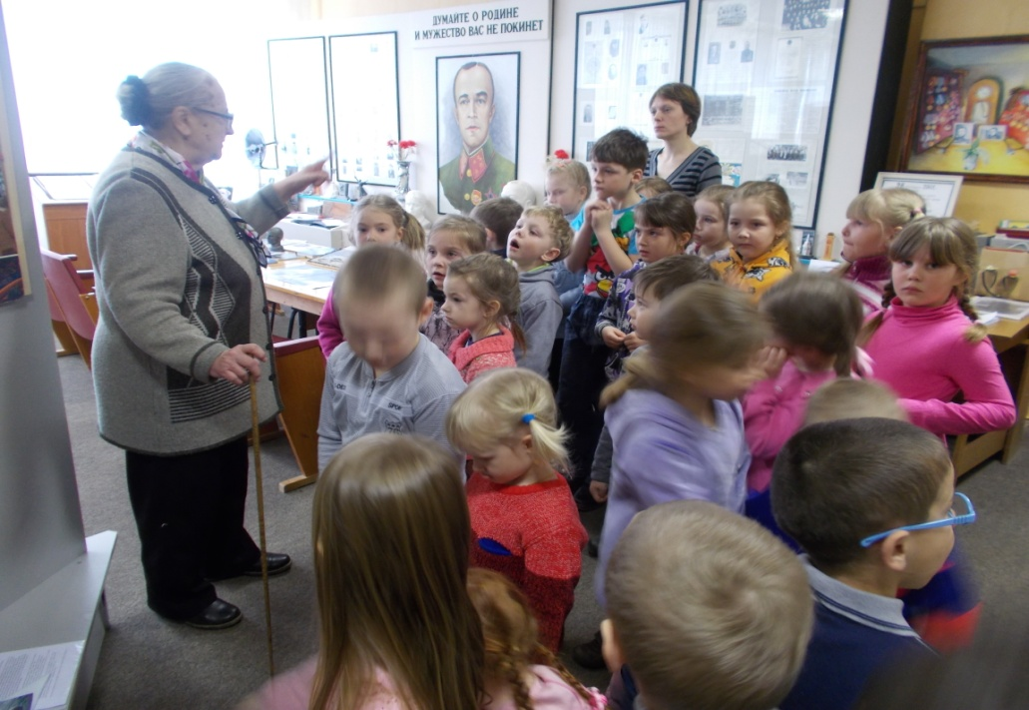
Спасибо за внимание
Мы выражаем благодарность
директору районного краеведческого музея пгт. Фирово
Русановой Эльвире Иосифовне
за информационную поддержку данного проекта.
Фотографии и стихи из личного архива автора проекта Яблочкина Владимира.

